Slide 1
Direito Ambiental – MP SP
Prof. Rosenval Júnior

Slide 2
ATENÇÃO!
Boa parte deste material é preenchido durante aula.
Aqui está apenas um roteiro e a lista de questões.
Prof. Rosenval
Instagram @profrosenval

Slide 3
Novo Código Florestal (Obrigação propter rem)
As obrigações previstas no Código Florestal têm natureza real e são transmitidas ao sucessor, de qualquer natureza, no caso de transferência de domínio ou posse do imóvel rural.

Slide 4
Novo Código Florestal – APP x ARL
APP (Área de Preservação Permanente) | ARL (Área de Reserva Legal)
Área urbana e rural. | Apenas em propriedade ou posse RURAL.
Intervenção ou supressão de vegetação somente nas hipóteses de utilidade pública, de interesse social ou de baixo impacto ambiental. | Pode uso econômico de modo sustentável dos recursos naturais -> Manejo Florestal Sustentável.
Exemplos: Matas ciliares, entorno de nascentes, manguezais, veredas, encostas > 45º, topo de morros, entre outros. | É um percentual da propriedade rural (80%, 35% ou 20%).
Direito Ambiental
Prof. Rosenval Júnior

Slide 5
A intervenção ou a supressão de vegetação nativa em APP somente ocorrerá nas hipóteses previstas no Código Florestal de:
Utilidade pública
Interesse social
Baixo impacto ambiental

Slide 6
A intervenção ou a supressão de vegetação nativa em Área de Preservação Permanente somente ocorrerá nas hipóteses de utilidade pública, de interesse social ou de baixo impacto ambiental.
A supressão de vegetação nativa protetora de nascentes, dunas e restingas somente poderá ser autorizada em caso de utilidade pública.
De acordo com o STF (ADI 4903), deve-se exigir a comprovação de inexistência de alternativa técnica e locacional para todos os casos de intervenção em APP por utilidade pública (art. 3º, VIII) e interesse social (art. 3º, IX).
De acordo com o STF (ADI 4903, ADI 4937), ficou declarada a INCONSTITUCIONALIDADE DAS EXPRESSÕES “gestão de resíduos” e “instalações necessárias à realização de competições esportivas estaduais, nacionais ou internacionais”, nos casos previstos de utilidade pública.

Slide 7
É dispensada a autorização do órgão ambiental competente para a execução, em caráter de urgência, de atividades de segurança nacional e obras de interesse da defesa civil destinadas à prevenção e mitigação de acidentes em áreas urbanas.
É permitido o acesso de pessoas e animais às APPs para obtenção de água e para realização de atividades de baixo impacto ambiental.

Slide 8
Os empreendimentos de abastecimento público de água e tratamento de esgoto não estão sujeitos à constituição de Reserva Legal.
Não será exigido Reserva Legal relativa às áreas adquiridas ou desapropriadas por detentor de concessão, permissão ou autorização para exploração de potencial de energia hidráulica, nas quais funcionem empreendimentos de geração de energia elétrica, subestações ou sejam instaladas linhas de transmissão e de distribuição de energia elétrica.
Não será exigido Reserva Legal relativa às áreas adquiridas ou desapropriadas com o objetivo de implantação e ampliação de capacidade de rodovias e ferrovias.

Slide 9
CADASTRO AMBIENTAL RURAL
O Cadastro Ambiental Rural - CAR, no âmbito do Sistema Nacional de Informação sobre Meio Ambiente - SINIMA, é um registro público eletrônico de âmbito nacional, obrigatório para todos os imóveis rurais, com a finalidade de integrar as informações ambientais das propriedades e posses rurais, compondo base de dados para controle, monitoramento, planejamento ambiental e econômico e combate ao desmatamento.
A inscrição do imóvel rural no CAR deverá ser feita, preferencialmente, no órgão ambiental municipal ou estadual, que, nos termos do regulamento, exigirá do proprietário ou possuidor rural.

Slide 10
VUNESP - Procurador Jurídico - Câmara de Campo Limpo Paulista – SP - 2018
Os empreendimentos de abastecimento público de água e tratamento de esgoto estão sujeitos à constituição de Reserva Legal.

Slide 11
VUNESP - Juiz de Direito Substituto - TJ-RS – 2018
Poderá ser autorizada a supressão de vegetação nativa protetora de nascentes, dunas e restingas nas hipóteses de utilidade pública ou de interesse social.

Slide 12
VUNESP – Advogado - Prefeitura de Registro – SP - 2016
Não é permitido o acesso de pessoas e animais às Áreas de Preservação Permanente, ainda que para obtenção de água e para realização de atividades de baixo impacto ambiental.
VUNESP - Delegado de Polícia - PC-BA – 2018
Não é permitido, em qualquer hipótese, o acesso de pessoas e animais às Áreas de Preservação Permanente.

Slide 13
VUNESP – Advogado - Prefeitura de Registro – SP - 2016
A supressão de vegetação nativa protetora de nascentes, dunas e restingas somente poderá ser autorizada em caso de utilidade pública.
VUNESP - Delegado de Polícia - PC-BA – 2018
Não poderá ser autorizada, em qualquer hipótese, a supressão de vegetação nativa protetora de nascentes, dunas e restingas, nas Áreas de Preservação Permanente.

Slide 14
VUNESP - Procurador Jurídico - Prefeitura de Alumínio – SP – 2016
As obrigações nela previstas têm natureza pessoal, mas são transmitidas ao sucessor, de qualquer natureza, no caso de transferência de domínio ou posse do imóvel rural.

Slide 15
VUNESP – Advogado - Prefeitura de Registro – SP - 2016
A vegetação situada em Área de Preservação Permanente deve ser mantida pelo proprietário da área, possuidor ou ocupante a qualquer título, pessoa física ou jurídica, de direito privado, excluídas as de direito público.

Slide 16
VUNESP - Procurador Jurídico Legislativo - Câmara Municipal de Sertãozinho – SP
Entende-se por Reserva Legal a área protegida, coberta ou não por vegetação nativa, com a função ambiental de preservar os recursos hídricos, a paisagem, a estabilidade geológica e a biodiversidade, facilitar o fluxo gênico da fauna e da flora, proteger o solo e assegurar o bem-estar das populações humanas.
VUNESP - Procurador Jurídico Legislativo - Câmara Municipal de Sertãozinho – SP
Entende-se por Reserva Legal a área protegida localizada no interior de uma propriedade ou posse rural, com a função de assegurar o uso econômico, de modo sustentável, dos recursos naturais do imóvel rural, auxiliar a conservação e a reabilitação dos processos ecológicos e promover a conservação da biodiversidade, bem como o abrigo e a proteção da fauna silvestre e da flora nativa.

Slide 17
VUNESP - Procurador Jurídico - Prefeitura de Poá – SP
O percentual de Reserva Legal em imóvel situado em área de formações florestais, cerrado ou de campos gerais na Amazônia Legal é de 50%.
VUNESP - Procurador Jurídico - Prefeitura de Poá – SP
Os empreendimentos de abastecimento público de água e tratamento de esgoto estão sujeitos à Constituição de Reserva Legal.

Slide 18
VUNESP – Juiz - TJ-SP
A supressão de vegetação nativa para uso alternativo do solo depende de
a) autorização do órgão municipal e cadastramento do imóvel no CAR.
b) autorização do órgão federal e cadastramento do imóvel no CAR.
c) autorização do órgão estadual e cadastramento do imóvel no CAR.
d) domínio exclusivamente privado, autorização do órgão federal e cadastramento do imóvel no CAR.

Slide 19
VUNESP – Juiz - TJ-RJ
A proteção florestal e da vegetação existente em determinado imóvel rural, no tocante às áreas de preservação permanente e reservas legais, podem ser caracterizadas como
a) deveres coletivos.
b) obrigações pessoais.
c) obrigação exclusiva do causador da supressão da vegetação.
d) obrigações propter rem.

Slide 20
Prof. Rosenval Jr.
Instagram @profrosenval

Slide 21
Sistema Nacional do Meio Ambiente - SISNAMA
O Sistema Nacional do Meio Ambiente (Sisnama) é constituído pelos órgãos e entidades da União, dos Estados, do Distrito Federal, dos Municípios e pelas fundações instituídas pelo Poder Público, responsáveis pela proteção e melhoria da qualidade ambiental.
Professor Rosenval

Slide 22
Lei 6.938/81 – Política Nacional do Meio Ambiente
A Política Nacional do Meio Ambiente tem por objetivo a preservação, melhoria e recuperação da qualidade ambiental propícia à vida, visando assegurar no País condições ao desenvolvimento socioeconômico, aos interesses da segurança nacional e à proteção da dignidade da vida humana.
Objetivo central ->
Professor Rosenval

Slide 23
Conceitos
(Art. 3º da Lei 6.938/81)
Meio ambiente: o conjunto de condições, leis, influências e interações de ordem física, química e biológica, que permite, abriga e rege a vida em todas as suas formas.
Professor Rosenval

Slide 24
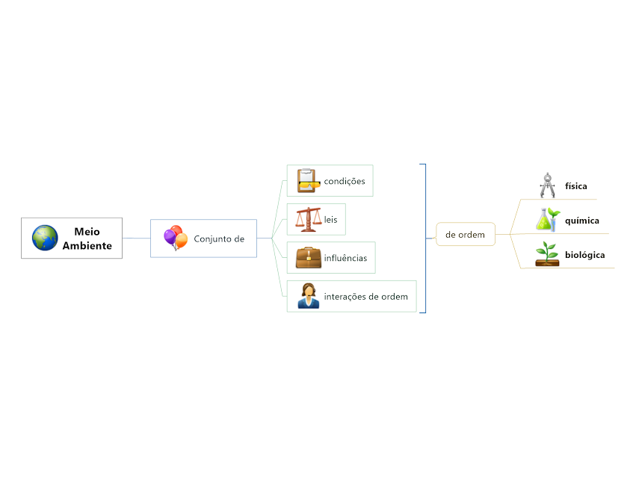
Professor Rosenval

Slide 25
Degradação da qualidade ambiental: a alteração adversa das características do meio ambiente. (Conceito mais amplo).
Poluição: a degradação da qualidade ambiental resultante de atividades que direta ou indiretamente:
Prejudiquem:
a saúde,
a segurança e
o bem-estar da população;
criem condições adversas às atividades sociais e econômicas;
afetem desfavoravelmente a biota;
afetem as condições estéticas ou sanitárias do meio ambiente;
lancem matérias ou energia em desacordo com os padrões ambientais estabelecidos.

Slide 26
Poluidor: a pessoa física ou jurídica, de direito público ou privado, responsável, direta ou indiretamente, por atividade causadora de degradação ambiental.

Slide 27
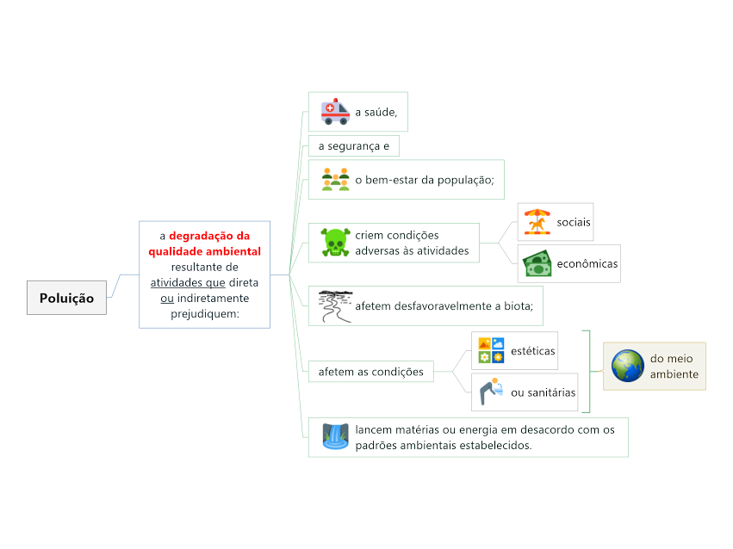
Professor Rosenval

Slide 28
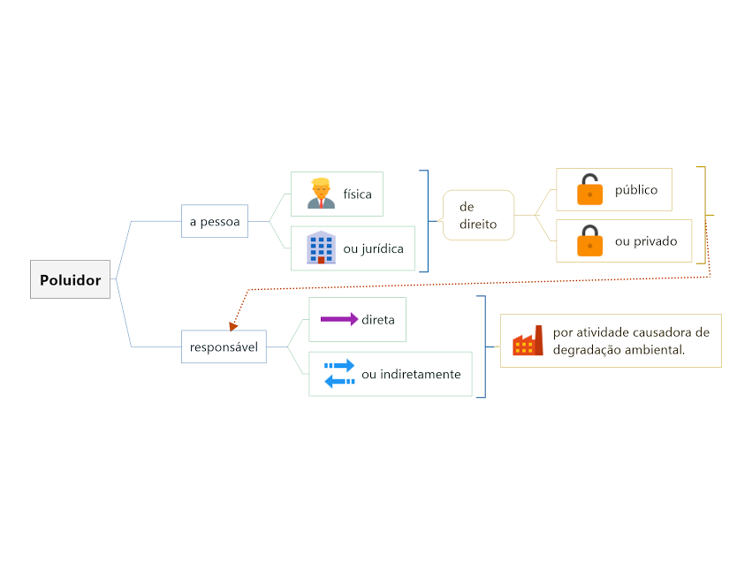

Slide 29
Objetivos
Compatibilização do desenvolvimento econômico social com a preservação da qualidade do meio ambiente e do equilíbrio ecológico.
Imposição, ao poluidor e ao predador, da obrigação de recuperar e/ou indenizar os danos causados, e ao usuário, de contribuição pela utilização de recursos ambientais com fins econômicos.

Slide 30
CTF
Cadastro Técnico Federal de Atividades e Instrumento de Defesa Ambiental (para registro obrigatório de pessoas físicas ou jurídicas que se dedicam a consultoria técnica sobre problemas ecológicos e ambientais e à indústria e comércio de equipamentos, aparelhos e instrumentos destinados ao controle de atividades efetiva ou potencialmente poluidoras);
Obs.: O cadastro técnico federal é administrado pelo IBAMA.

Slide 31
Cadastro Técnico Federal de atividades potencialmente poluidoras e/ou utilizadoras dos recursos ambientais (para registro obrigatório de pessoas físicas ou jurídicas que se dedicam a atividades potencialmente poluidoras e/ou à extração, produção, transporte e comercialização de produtos potencialmente perigosos ao meio ambiente, assim como de produtos e subprodutos da fauna e flora);
Obs.: o cadastro técnico federal é administrado pelo IBAMA.

Slide 32
Sistema Nacional do Meio Ambiente - SISNAMA
O Sistema Nacional do Meio Ambiente (Sisnama) é constituído pelos órgãos e entidades da União, dos Estados, do Distrito Federal, dos Municípios e pelas fundações instituídas pelo Poder Público, responsáveis pela proteção e melhoria da qualidade ambiental.

Slide 33
Professor Rosenval

Slide 34
O SNUC será gerido pelos seguintes órgãos, com as respectivas atribuições:
Órgão consultivo e deliberativo: o Conselho Nacional do Meio Ambiente - Conama, com as atribuições de acompanhar a implementação do Sistema; Órgão central: o Ministério do Meio Ambiente, com a finalidade de coordenar o Sistema;
Órgãos executores: o Instituto Chico Mendes e o Ibama, em caráter supletivo, os órgãos estaduais e municipais, com a função de implementar o SNUC, subsidiar as propostas de criação e administrar as unidades de conservação federais, estaduais e municipais, nas respectivas esferas de atuação.

Slide 35
Servidão Ambiental
A servidão ambiental é um instrumento econômico da Política Nacional do Meio Ambiente (PNMA) pelo qual o proprietário ou possuidor de imóvel pode limitar o uso de toda a sua propriedade ou de parte dela para preservar, conservar ou recuperar os recursos ambientais existentes.
A servidão ambiental não se aplica às Áreas de Preservação Permanente (APP) e à Reserva Legal (RL) mínima exigida.
A restrição ao uso ou à exploração da vegetação da área sob servidão ambiental deve ser, no mínimo, a mesma estabelecida para a Reserva Legal.

Slide 36
Professor Rosenval

Slide 37
É vedada, durante o prazo de vigência da servidão ambiental, a alteração da destinação da área, nos casos de transmissão do imóvel a qualquer título, de desmembramento ou de retificação dos limites do imóvel.
A servidão ambiental poderá ser onerosa ou gratuita, temporária ou perpétua. (Incluído pela Lei nº 12.651, de 2012).
O prazo mínimo da servidão ambiental temporária é de 15 anos.
O detentor da servidão ambiental poderá aliená-la, cedê-la ou transferi-la, total ou parcialmente, por prazo determinado ou em caráter definitivo, em favor de outro proprietário ou de entidade pública ou privada que tenha a conservação ambiental como fim social.

Slide 38
Taxa de Controle e Fiscalização Ambiental – TCFA
A TCFA possui como fato gerador o exercício regular do poder de polícia conferido ao Ibama, para controle e fiscalização das atividades potencialmente poluidoras e utilizadoras de recursos naturais.
A empresa paga a TCFA de acordo com o seu porte e de acordo com o grau de poluição e utilização ambiental.
São isentas do pagamento da TCFA:
entidades públicas federais, distritais, estaduais e municipais,
entidades filantrópicas,
aqueles que praticam agricultura de subsistência e
as populações tradicionais.

Slide 39
Os recursos arrecadados com a TCFA terão utilização restrita em atividades de controle e fiscalização ambiental.
O Ibama está autorizado a celebrar convênios com os Estados, os Municípios e o Distrito Federal para desempenharem atividades de fiscalização ambiental, podendo repassar-lhes parcela da receita obtida com a TCFA.

Slide 40
Art. 14 § 1º da Lei 6.938/81 (Responsabilidade Civil Objetiva)
O poluidor é obrigado, independentemente da existência de culpa, a indenizar ou reparar os danos causados ao meio ambiente e a terceiros, afetados por sua atividade.
Responsabilidade Civil OBJETIVA
Dano
Nexo Causal
Responsabilidade Civil Subjetiva
Dano
Culpa
Nexo Causal
Professor Rosenval

Slide 41
QUESTÕES VUNESP

Slide 42
VUNESP - Juiz Substituto - TJ-MS - 2015
Um dos princípios produzidos em Conferências Internacionais sobre o Meio Ambiente e que serve para construção normativa ambiental afirma que: “Quando houver perigo de dano grave ou irreversível, a falta de certeza científica absoluta não deverá ser utilizada como razão para que seja adiada a adoção de medidas eficazes em função dos custos para impedir a degradação ambiental”. Esta afirmação representa o princípio da
a) Precaução.
b) Responsabilidade comum, porém, diferenciada.
c) Prevenção.
d) Informação.
e) Responsabilidade integral.

Slide 43
VUNESP - Procurador Jurídico Legislativo - Câmara Municipal de Sertãozinho – SP - 2014
O art. 225 da CF/88 dispõe que “Todos têm direito ao meio ambiente ecologicamente equilibrado, bem de uso comum do povo e essencial à sadia qualidade de vida, impondo-se ao Poder Público e à coletividade o dever de defendê-lo e de preservá-lo para as presentes e futuras gerações". Esse dispositivo está relacionado ao desenvolvimento sustentável e representa o princípio da
a) equidade intergovernamental.
b) qualidade de vida.
c) solidariedade governamental.
d) equidade intergeracional.
e) qualidade e equilíbrio intergovernamental.

Slide 44
VUNESP - Juiz - TJ-SP - 2014
Novamente quanto ao tema dos princípios do Direito Ambiental, o que determina que aquele que se utiliza ou usufrui de algum recurso natural deve arcar com os custos necessários para possibilitar tal uso configura o princípio
a) do usuário-pagador.
b) da função socioambiental da propriedade.
c) do poluidor-pagador.
d) do desenvolvimento sustentável.

Slide 45
VUNESP - Analista de Promotoria- MPE-SP-2015
Princípio, como esclarece Celso Antônio Bandeira de Mello, é o mandamento nuclear de um determinado sistema, é o alicerce do sistema jurídico, é aquela disposição fundamental que influencia e repercute sobre todas as demais normas do sistema. Pode-se indicar como princípio ambiental, que objetiva capacitar a comunidade para a participação ativa na defesa do meio ambiente, o princípio da
a) educação ambiental.
b) prevenção de danos e degradações ambientais.
c) função social e ambiental da propriedade.
d) garantia do desenvolvimento econômico e social ecologicamente sustentado.
e) disponibilidade do interesse público e particular na proteção do meio ambiente.

Slide 46
VUNESP - Juiz – TJ-RR
Leia as afirmações e relacione cada uma delas com os princípios ambientais, na sequência correta.
1- Tomar decisões no sentido de impedir a superveniência de danos ao meio ambiente, por meio de medidas apropriadas, antes da elaboração de um plano ou da realização de uma atividade potencialmente degradadora.
2- Tomar decisões para limitar o desenvolvimento de atividades e, assim, impedir a superveniência de danos ao meio ambiente em cenários de incerteza e controvérsias quanto às referidas atividades.
3- É dever da Administração Pública garantir o acesso dos cidadãos a registros administrativos e a informações sobre atos de governo relativos ao meio ambiente, inclusive sobre materiais e atividades perigosas.

Slide 47
4- Exigir do empreendedor medidas capazes de reduzir os impactos ambientais, fazendo-o internalizar os custos ambientais de sua atividade.
5- Exigir a retribuição à sociedade pela utilização econômica dos recursos naturais, incentivando, ao mesmo tempo, a racionalização do seu uso.
6- Permitir o desenvolvimento de atividades econômicas e buscar a redução das desigualdades sociais, mantendo, porém, uma base ecológica disponível para as futuras gerações.

Slide 48
Assinale a alternativa correta.
a) Prevenção, precaução, informação, poluidor-pagador, usuário-pagador e desenvolvimento sustentável.
b) Precaução, prevenção, informação, poluidor-pagador, usuário-pagador e desenvolvimento sustentável.
c) Prevenção, precaução, participação, usuário-pagador, equivalência dos custos ambientais e solidariedade intergeracional.
d) Precaução, prevenção, participação, equivalência dos custos ambientais, usuário-pagador e solidariedade intergeracional.

Slide 49
VUNESP - Juiz - TJ-RJ - 2013
O princípio da precaução, no tocante às questões de Direito Ambiental, pressupõe e gera como possibilidade, respectivamente:
a) ausência de certeza científica e inversão do ônus da prova.
b) certeza científica e condenação por dano hipotético.
c) risco provado e condenação ao pagamento de indenização fixada por arbitramento.
d) risco eventual e condenação ao pagamento de indenização obrigatória.

Slide 50
VUNESP - Juiz Substituto - TJ-SP - 2017
Em relação ao princípio da precaução, é correto afirmar:
a) implica a ideia de um conhecimento completo sob os efeitos de determinada técnica – domínio científico – sobre causas e efeitos de seu uso e, em razão do potencial lesivo já diagnosticado, impõe que se evite a ocorrência desses danos já conhecidos.
b) o uso de técnicas e pesquisas de organismos geneticamente modificáveis não deve ser regulado pelo princípio da precaução e sim pelo princípio da prevenção.
c) foi aceito pela doutrina e jurisprudência brasileiras com o advento da Lei n° 11.105/2005 quando foi explicitado no ordenamento jurídico.
d) objetiva regular o uso de técnicas sob as quais não há um domínio seguro de seus efeitos.

Slide 51
VUNESP - Procurador - Prefeitura de São José dos Campos - 2017
Sobre a competência em matéria ambiental, tem-se que
a) os municípios estão autorizados a legislar suplementarmente à legislação federal e estadual independentemente de interesse local.
b) é competência exclusiva da União preservar as florestas, a fauna e a flora.
c) os Estados poderão, mediante medidas provisórias, instituir regiões metropolitanas, aglomerações urbanas e microrregiões.
d) compete aos Estados, privativamente, legislar sobre proteção ao patrimônio histórico, cultural, artístico, turístico e paisagístico.
e) no âmbito da legislação concorrente, a competência da União limitar-se-á a estabelecer normas gerais.

Slide 52
VUNESP - Juiz de Direito Substituto - TJ-PA
A Constituição Federal de 1988, importante marco da proteção ao meio ambiente ecologicamente equilibrado, é expressa ao prever a competência concorrente da União, dos Estados, do Distrito Federal e dos Municípios para legislar sobre florestas, caça, pesca, fauna, conservação da natureza, jazidas, defesa do solo e dos recursos naturais, proteção do meio ambiente e controle da poluição, proteção ao patrimônio histórico, entre outros temas.

Slide 53
VUNESP - Juiz de Direito Substituto - TJ-PA
Os Municípios, como importantes entes da Federação, têm competência privativa para legislar sobre proteção ao patrimônio cultural, artístico, turístico e paisagístico, desde que observadas as normas e a ação fiscalizadora federal e estadual.

Slide 54
VUNESP - Juiz de Direito Substituto - TJ-PA
No âmbito da legislação concorrente, a competência da União para legislar sobre normas gerais não exclui a competência suplementar dos Estados-membros que, na falta de lei federal sobre normas gerais, terão competência legislativa plena, sendo certo que a eficácia das normas gerais da lei estadual se condiciona à compatibilidade do seu conteúdo com as normas gerais da lei federal superveniente.

Slide 55
VUNESP - Procurador - Prefeitura de São José dos Campos - 2017
Todos têm direito ao meio ambiente ecologicamente equilibrado, bem de uso comum do povo e essencial à sadia qualidade de vida, impondo-se ao Poder Público e à Coletividade o dever de defendê-lo e preservá-lo para as presentes e futuras gerações.

Slide 56
VUNESP - Procurador - Prefeitura de São José dos Campos - 2017
Em relação ao que estabelece a Constituição Federal sobre o meio ambiente, assinale a alternativa correta.
a) A Floresta Amazônica brasileira, a Mata Atlântica, a Serra do Mar, o Cerrado são patrimônio nacional, e sua utilização far-se-á dentro de condições que assegurem a presença do meio ambiente.
b) As usinas que operem com reator nuclear deverão ter sua localização definida em lei federal, estadual ou municipal, sem o que não poderão ser instaladas.

Slide 57
c) Para assegurar a efetividade do direito ao meio ambiente ecologicamente equilibrado, incumbe ao Poder Público promover a educação ambiental no plano federal e estadual, visando à conscientização pública para a preservação do meio ambiente.
d) São indisponíveis as terras devolutas ou arrecadadas pelos Estados, por ações discriminatórias, necessárias para proteção dos ecossistemas naturais.
e) Consideram-se cruéis as práticas desportivas que utilizem animais, em qualquer tipo de manifestação.

Slide 58
VUNESP - Advogado - ITESP
Para assegurar a efetividade do direito ao meio ambiente ecologicamente equilibrado, incumbe ao Poder Público exigir, para instalação de obra ou atividade causadora de grave degradação do meio ambiente, estudo de impacto ambiental e de vizinhança.

Slide 59
VUNESP - Procurador - Prefeitura de São José dos Campos - 2017
Para fins da Política Nacional do Meio Ambiente, considera-se poluidor, a pessoa física ou jurídica de direito privado, responsável diretamente por ato causador de degradação ambiental que implique perda da biodiversidade.
VUNESP - Procurador - Prefeitura de São José dos Campos - 2017
Para fins da Política Nacional do Meio Ambiente, considera-se recursos ambientais, a atmosfera, as águas interiores e subterrâneas, os estuários, o mar territorial, o solo, excluídos os elementos da biosfera, a fauna e a flora.

Slide 60
VUNESP - Procurador - Prefeitura de São José dos Campos - 2017
Para fins da Política Nacional do Meio Ambiente, considera-se degradação do meio ambiente, a alteração propícia dos componentes do meio ambiente.
VUNESP - Procurador - Prefeitura de São José dos Campos - 2017
Para fins da Política Nacional do Meio Ambiente, considera-se meio ambiente, o conjunto de condições, leis, influências e interações de ordem física, química e biológica, que permite, abriga e rege a vida em todas as suas formas.

Slide 61
VUNESP - Procurador Jurídico - Câmara Municipal de Poá – SP - 2016
A Lei no 6.938/81 traça as diretrizes da Política Nacional do Meio ambiente. Acerca dos conceitos introduzidos por essa lei, é correto afirmar que
a) meio ambiente é a atmosfera, as águas interiores, superficiais e subterrâneas, os estuários, o mar territorial, o solo, o subsolo, os elementos da biosfera, a fauna e a flora.
b) recursos ambientais são o conjunto de condições, leis, influências e interações de ordem física, química e biológica, que permite, abriga e rege a vida em todas as suas formas.

Slide 62
c) degradação da qualidade ambiental é a alteração adversa das características do meio ambiente.
d) poluição é a alteração adversa das características do meio ambiente.
e) degradação é apenas o que afeta desfavoravelmente a biota.

Slide 63
VUNESP - Juiz Substituto - TJ-MS
Segundo estabelecido na Política Nacional do Meio Ambiente, entende-se por poluição a degradação da qualidade ambiental resultante de atividades que, direta ou indiretamente,
a) lancem matérias em dissonância com a qualidade tecnológica fixada pelas normas da ABNT.
b) afetem 70% das interações de ordem física do meio ambiente.
c) prejudiquem a saúde, a segurança e o bem-estar da população.
d) afetem as condições sociais ou fitossanitárias da biota.
e) criem condições favoráveis às ações políticas e econômicas.

Slide 64
VUNESP - Analista Técnico - Engenharia Civil - Prefeitura de São José dos Campos – SP
O órgão consultivo e deliberativo do Sistema Nacional do Meio Ambiente que determina, quando julgar necessário, a realização de estudos das alternativas e das possíveis consequências ambientais de projetos públicos ou privados, requisitando informações, indispensáveis à apreciação de Estudos Prévios de Impacto Ambiental e respectivos Relatórios, no caso de obras ou atividades de significativa degradação ambiental, em especial nas áreas consideradas patrimônio nacional, denomina-se
a) ANA – Agência Nacional de Águas.
b) CONAMA – Conselho Nacional do Meio Ambiente.
c) ANAMMA – Associação Nacional de Municípios e Meio Ambiente.
d) FBCN – Fundação Brasileira para a Conservação da Natureza.
e) IBAMA – Instituto Brasileiro do Meio Ambiente e dos Recursos Naturais Renováveis.

Slide 65
VUNESP - Procurador Jurídico - Câmara de Marília – SP - 2016
Os órgãos e entidades da União, dos Estados, do Distrito Federal, dos Territórios e dos Municípios, bem como as fundações instituídas pelo Poder Público, responsáveis pela proteção e melhoria da qualidade ambiental, constituirão o Sistema Nacional do Meio Ambiente – SISNAMA. Dentre os órgãos que compõem tal estrutura, de acordo com o que prevê as regras da Política Nacional do Meio Ambiente, é correto afirmar que
a) o órgão superior é formado pelo Conselho de Governo, com a função de assessorar o Presidente da República na formulação da política nacional e nas diretrizes governamentais para o meio ambiente e os recursos ambientais.
b) o órgão consultivo e deliberativo é composto pela Secretaria do Meio Ambiente da Presidência da República, com a finalidade de planejar, coordenar, supervisionar e controlar, como órgão federal, a política nacional e as diretrizes governamentais fixadas para o meio ambiente.

Slide 66
c) o órgão executor é composto pelo Conselho Nacional do Meio Ambiente (CONAMA), com a finalidade de assessorar, estudar e propor ao Conselho de Governo, diretrizes de políticas governamentais para o meio ambiente e os recursos naturais e deliberar, no âmbito de sua competência, sobre normas e padrões compatíveis com o meio ambiente ecologicamente equilibrado e essencial à sadia qualidade de vida.
d) os órgãos locais compreendem o Instituto Brasileiro do Meio Ambiente e dos Recursos Naturais Renováveis – IBAMA e o Instituto Chico Mendes de Conservação da Biodiversidade – Instituto Chico Mendes, cuja finalidade é executar e fazer executar a política e as diretrizes governamentais fixadas para o meio ambiente, de acordo com as respectivas competências.
e) o órgão central é composto por entidades municipais, responsáveis pelo controle e fiscalização dessas atividades, nas suas respectivas jurisdições.

Slide 67
VUNESP – Advogado - CETESB
O Sistema Nacional do Meio Ambiente – SISNAMA, previsto na Lei n.º 6.938/81, é estruturado, dentre outros, pelo(s) seguinte(s) órgão(s):
a) órgão central: o Instituto Brasileiro do Meio Ambiente e Recursos Naturais Renováveis – IBAMA, com a finalidade de coordenar, executar e fazer executar, como órgão federal, a política nacional e as diretrizes governamentais fixadas para o meio ambiente.
b) órgãos subseccionais: os órgãos ou entidades integrantes da administração federal direta e indireta, bem como as Fundações instituídas pelo Poder Público, cujas atividades estejam associadas às de proteção da qualidade ambiental.
c) órgão superior: o Conselho Superior do Meio Ambiente – CSMA, com a função de assessorar o Presidente da República e Governadores Estaduais na formulação de diretrizes da Política Nacional do Meio Ambiente.

Slide 68
d) órgãos seccionais: os órgãos ou entidades estaduais responsáveis pela execução de programas, projetos e pelo controle e fiscalização de atividades capazes de provocar a degradação ambiental.
e) órgão consultivo e deliberativo: o Conselho Nacional do Meio Ambiente – CONAMA, com o fim de assistir e propor ao Conselho Superior do Meio Ambiente – CSMA, diretrizes e políticas governamentais para o meio ambiente e os recursos naturais e deliberar sobre normas e padrões compatíveis à sadia qualidade de vida.

Slide 69
VUNESP - Juiz Substituto - TJ-MS - 2015
Os instrumentos da Política Nacional do Meio Ambiente são, dentre outros:
a) o Cadastro Técnico Estadual de atividades afetas ao licenciamento ambiental.
b) o licenciamento e a revisão de atividades efetiva ou potencialmente poluidoras.
c) a garantia da prestação de informações relativas ao Meio Ambiente, facultando-se ao Poder Público produzi-las, quando inexistentes.
d) o relatório de qualidade do Meio Ambiente a ser divulgado trimestralmente pelo IBAMA – Instituto Brasileiro do Meio Ambiente e Recursos Naturais Renováveis.
e) o sistema regional de informações sobre o meio ambiente.

Slide 70
VUNESP - Analista Técnico Científico – Geógrafo - MPE-SP - 2016
O proprietário ou possuidor de imóvel, pessoa natural ou jurídica, pode, por instrumento público ou particular ou por termo administrativo firmado perante órgão integrante do SISNAMA, limitar o uso de toda a sua propriedade ou de parte dela para preservar, conservar ou recuperar os recursos ambientais existentes, instituindo servidão ambiental. A Política Nacional do Meio Ambiente (Lei n° 6.938, de 31 de agosto de 1981) estabelece que a servidão ambiental
a) aplica-se às Áreas de Preservação Permanente e à Reserva Legal mínima exigida.
b) tem prazo mínimo de 10 (anos) anos, não havendo limites para prorrogações de igual período.
c) não equivale, para fins creditícios, tributários e de acesso, aos recursos de fundos públicos, à Reserva Particular do Patrimônio Natural – RPPN.
d) deve incluir em seu instrumento ou termo de instituição o memorial descritivo, contendo pelo menos um ponto de amarração georreferenciado.
e) pode passar por alteração da destinação da área, nos casos de transmissão do imóvel a qualquer título, de desmembramento ou de retificação dos limites do imóvel.

Slide 71
VUNESP - Procurador Municipal - Prefeitura de Sertãozinho – SP – 2016
Sobre os instrumentos da Política Nacional do Meio Ambiente, é correto afirmar que
a) a servidão ambiental se aplica também às Áreas de Preservação Permanente e à Reserva Legal mínima exigida.
b) durante o prazo de vigência da servidão ambiental é permitido que se faça a alteração da destinação da área, nos casos de transmissão do imóvel a qualquer título, de desmembramento ou de retificação dos limites do imóvel.
c) o prazo mínimo da servidão ambiental temporária é de 10 (dez) anos.

Slide 72
d) o detentor da servidão ambiental poderá aliená-la, cedê-la ou transferi-la, total ou parcialmente, por prazo determinado ou em caráter definitivo, em favor de outro proprietário ou de entidade pública ou privada que tenha a conservação ambiental como fim social.
e) a construção, instalação, ampliação e funcionamento de estabelecimentos e atividades utilizadores de recursos ambientais, efetiva ou potencialmente poluidores ou capazes, sob qualquer forma, de causar degradação ambiental não dependerão de prévio licenciamento ambiental.

Slide 73
VUNESP – Advogado – SP Prova: Advogado - 2016
Nos termos da Lei no 6.938/1981, que dispõe sobre a Política Nacional do Meio Ambiente, é correta a seguinte afirmação no que concerne à servidão ambiental.
a) O proprietário ou possuidor de imóvel, pessoa natural ou jurídica, pode instituir servidão ambiental, perante órgão integrante do SISNAMA, limitando o uso de toda a propriedade ou de parte dela para preservar, conservar ou recuperar os recursos ambientais existentes.
b) A servidão ambiental também pode ser aplicada às Áreas de Preservação Permanente e à Reserva Legal mínima exigida.

Slide 74
c) A restrição ao uso ou à exploração da vegetação da área sob servidão ambiental deve ser, no máximo, a mesma estabelecida para a Reserva Legal.
d) É possível, durante o prazo de vigência da servidão ambiental, a alteração da destinação da área, nos casos de transmissão do imóvel, de desmembramento ou de retificação dos limites do imóvel.
e) O detentor da servidão ambiental não poderá aliená-la, cedê-la ou transferi-la, total ou parcialmente, em favor de outro proprietário ou de entidade púbica ou privada, ainda que este tenha a conservação ambiental como fim social.

Slide 75
VUNESP - Delegado de Polícia Civil de 1ª - PC-CE - 2015
A servidão ambiental poderá ser onerosa ou gratuita, temporária ou perpétua; e, se ela for temporária, o prazo mínimo é de 10 (dez) anos.

Slide 76
VUNESP - Delegado de Polícia Civil de 1ª - PC-CE - 2015
Sem prejuízo da aplicação das penalidades definidas pelas legislações federal, estadual e municipal em razão do não cumprimento das medidas necessárias à preservação ou correção dos inconvenientes e dados causados pela degradação da qualidade ambiental, o poluidor é obrigado, desde que comprovada a existência de culpa, a indenizar ou reparar os danos causados ao meio ambiente e a terceiros, afetados por sua atividade.

Slide 77
VUNESP - Delegado de Polícia Civil de 1ª - PC-CE - 2015
O detentor de servidão ambiental não poderá aliená-la, cedê-la ou transferi-la em favor de outro proprietário ou de entidade privada, ainda que este tenha a conservação ambiental como fim social.

Slide 78
VUNESP - Delegado de Polícia Civil de 1ª - PC-CE - 2015
O Cadastro Técnico Federal de Atividades e Instrumentos de Defesa Ambiental, assim como o zoneamento ambiental, são alguns dos instrumentos da Política Nacional do Meio Ambiente.

Slide 79
Obrigado!
Prof. Rosenval
Instagram @profrosenval

